Slide 1
Gerenciamento de Mudança

Slide 2
Engenharia de Software
Gestão de Configuração e Mudança
Prof. Msc. Anderson Diniz Hummel

Slide 3
Gerenciamento de Mudanças
Exercício
Avaliem no projeto o que pode mudar durante a execução do projeto.
Engenharia de Software
Gestão de Configuração e Mudança
Prof. MSc. Anderson Diniz Hummel

Slide 4
Gerenciamento de Mudanças
Exercício
O que pode mudar em um sistema?
( ) Requisitos ( ) Fonte
( ) Regras de Negócio ( ) Infraestrutura
( ) Casos de Uso ( ) Casos de Teste
( ) MER ( ) Processos de Negócio
Engenharia de Software
Gestão de Configuração e Mudança
Prof. MSc. Anderson Diniz Hummel

Slide 5
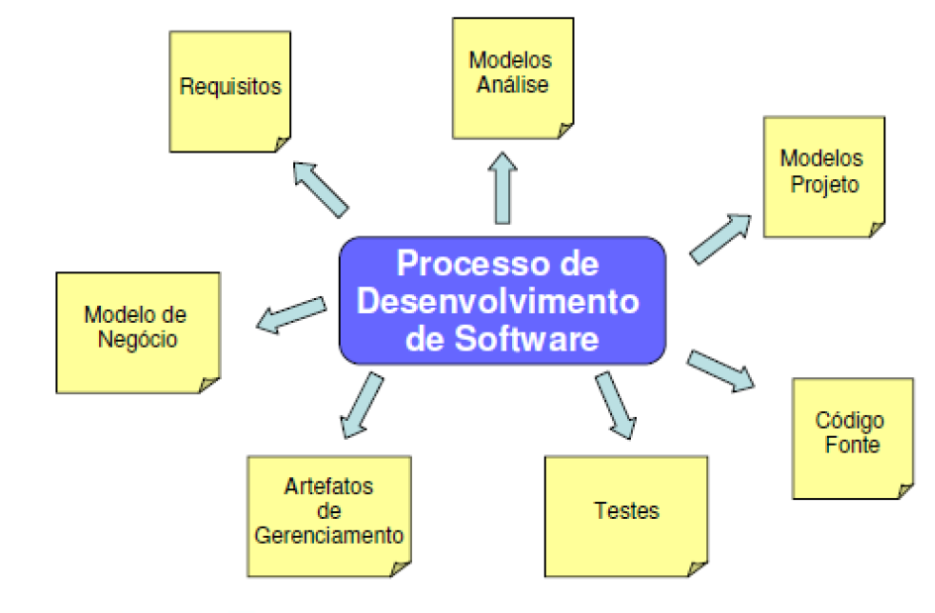
Área de Atuação
Engenharia de Software
Gestão de Configuração e Mudança
Prof. MSc. Anderson Diniz Hummel

Slide 6
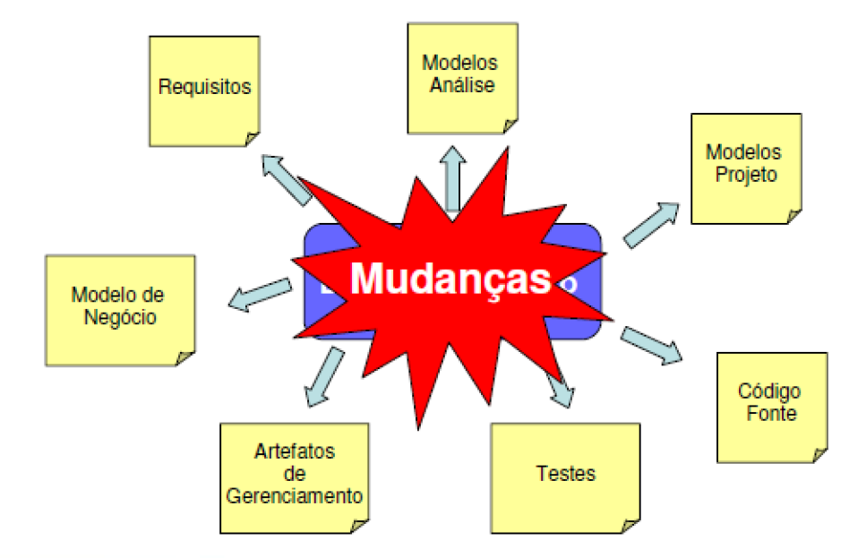
Área de Atuação
Engenharia de Software
Gestão de Configuração e Mudança
Prof. MSc. Anderson Diniz Hummel

Slide 7
Problemas...
75% do custo total do ciclo de vida do software é com manutenção
20% do tempo é usado para consertar erros
80% do tempo é usado para modificações nos requisitos
Engenharia de Software
Gestão de Configuração e Mudança
Prof. MSc. Anderson Diniz Hummel

Slide 8
Problemas…
Ampliação de funcionalidades e aumento significativo do custo do projet
Análise de impacto viabiliza:
Comunicação a todos interessados
Análises de Custo vs Benefício
Entregas planejadas
Priorização de mudanças
Mudança podem ser rejeitadas
Engenharia de Software
Gestão de Configuração e Mudança
Prof. MSc. Anderson Diniz Hummel

Slide 9
Definição
Gerenciamento de mudança (GM) é o controle do processo de solicitação de mudanças, análise de custo e benefício das mudanças, aprovação e rastreabilidade de quais componentes foram alterados.
Engenharia de Software
Gestão de Configuração e Mudança
Prof. MSc. Anderson Diniz Hummel

Slide 10
Gerenciamento de Mudanças
Objetivo
Registrar mudanças
Nos ICs
Avaliar mudanças
Procedimentos de aprovação
Rastrear mudanças
Engenharia de Software
Gestão de Configuração e Mudança
Prof. MSc. Anderson Diniz Hummel

Slide 11
Gerenciamento de Mudanças
Garantir que os artefatos do sistema tenham e mantenham uma estrutura definida através do seu ciclo de vida
Definir procedimentos e documentação necessários para realizar modificações
Prover os mecanismos necessários para conduzir mudanças de uma maneira controlada
Define o mecanismo de aprovação de mudanças no sistema
Engenharia de Software
Gestão de Configuração e Mudança
Prof. MSc. Anderson Diniz Hummel

Slide 12
Gerenciamento de Mudanças
Temos que...
Identificar os componentes afetados
Alocar o pessoal para a mudança
Definir a data da mudança
Estimar os custos
Registra as mudanças de configuração
Engenharia de Software
Gestão de Configuração e Mudança
Prof. MSc. Anderson Diniz Hummel

Slide 13
Gerenciamento de Mudanças
Benefícios
Controle sobre o escopo do projeto
Mais produtividade
Cada solicitação será tratada de forma coordenada
Redução dos problemas de comunicação entre membros da equipe
Mais qualidade, uma vez que cada mudança, antes de ser realizada, tem seu impacto avaliado
Engenharia de Software
Gestão de Configuração e Mudança
Prof. MSc. Anderson Diniz Hummel

Slide 14
Gerenciamento de Mudanças
Etapas
Controle da Mudança
Administração
Ferramentas
Engenharia de Software
Gestão de Configuração e Mudança
Prof. MSc. Anderson Diniz Hummel

Slide 15
Gerenciamento de Mudanças
Etapas
Controle da Mudança
Administração
Ferramentas
Engenharia de Software
Gestão de Configuração e Mudança
Prof. MSc. Anderson Diniz Hummel

Slide 16
Gerenciamento de Mudanças
Etapas
Pedido de mudança
Descrição da Mudança
Priorização
Aprovação de mudança
Atribuição de tarefas
Realização de mudança
Finalização da mudança
Engenharia de Software
Gestão de Configuração e Mudança
Prof. MSc. Anderson Diniz Hummel

Slide 17
Gerenciamento de Mudanças
Descrição da Mudança
Descrição
Cronograma
Custo
Impacto
Complexidade
Descrição Técnica
Testes
Engenharia de Software
Gestão de Configuração e Mudança
Prof. MSc. Anderson Diniz Hummel

Slide 18
Gerenciamento de Mudanças
Etapas
Controle da Mudança
Administração
Ferramentas
Engenharia de Software
Gestão de Configuração e Mudança
Prof. MSc. Anderson Diniz Hummel

Slide 19
Gerenciamento de Mudanças
Controle de Mudanças
Acompanhamento do ciclo de vida do pedido de mudança
Rastreamento da mudança
Amarração da mudança e do pedido
Integração com controle de versão
Anexar de arquivos ao pedido
Descrição técnica das alterações
Engenharia de Software
Gestão de Configuração e Mudança
Prof. MSc. Anderson Diniz Hummel

Slide 20
Gerenciamento de Mudanças
Controle de Mudanças
Configuração do fluxo de trabalho
Os estados de um pedido
Depende do processo de desenvolvimento utilizado no projeto
Notificações para acompanhamento da evolução do pedido
Manter informado todos os envolvidos
Relatórios personalizados
Engenharia de Software
Gestão de Configuração e Mudança
Prof. MSc. Anderson Diniz Hummel

Slide 21
Gerenciamento de Mudanças
Exercício
No projeto definam os possíveis status de um pedido de mudança.
Defina a estrutura de um pedido de mudança.
Engenharia de Software
Gestão de Configuração e Mudança
Prof. MSc. Anderson Diniz Hummel

Slide 22
Gerenciamento de Mudanças
Exercício
Definia uma mudança no projeto
Após aprovação, submetam a mudança a avaliação do professor
Engenharia de Software
Gestão de Configuração e Mudança
Prof. MSc. Anderson Diniz Hummel

Slide 23
Gerenciamento de Mudanças
Etapas
Controle da Mudança
Administração
Ferramentas
Engenharia de Software
Gestão de Configuração e Mudança
Prof. MSc. Anderson Diniz Hummel

Slide 24
Gerenciamento de Mudanças
Etapas
Controle da Mudança
Administração
Ferramentas
Engenharia de Software
Gestão de Configuração e Mudança
Prof. MSc. Anderson Diniz Hummel

Slide 25
Gerenciamento de Mudanças
Grupo de Controle de Mudança
Avalia
o impacto na funcionalidade do produto.
validade técnica da mudança
consistência, uniformidade
Aprova, rejeita, ou coloca em espera
Segue um Cronograma
Engenharia de Software
Gestão de Configuração e Mudança
Prof. MSc. Anderson Diniz Hummel

Slide 26
Gerenciamento de Mudanças
Etapas
Controle da Mudança
Administração
Ferramentas
Engenharia de Software
Gestão de Configuração e Mudança
Prof. MSc. Anderson Diniz Hummel

Slide 27
Gerenciamento de Mudanças
Ferramentas
Redmine
Bugzilla
Jira
Trac
IBM Rational ClearQuest
Microsoft Team Foundation

